Slide 1




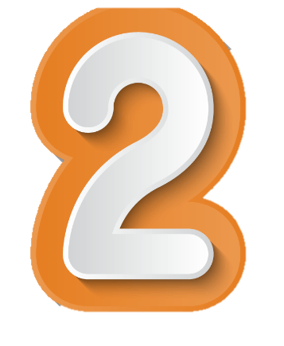
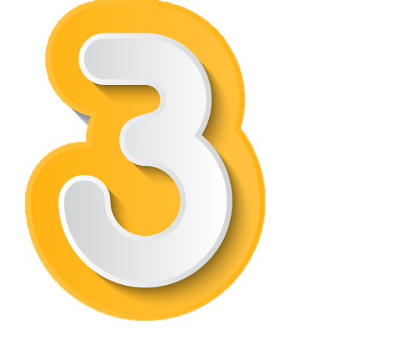
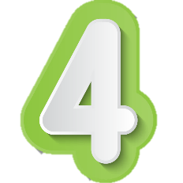

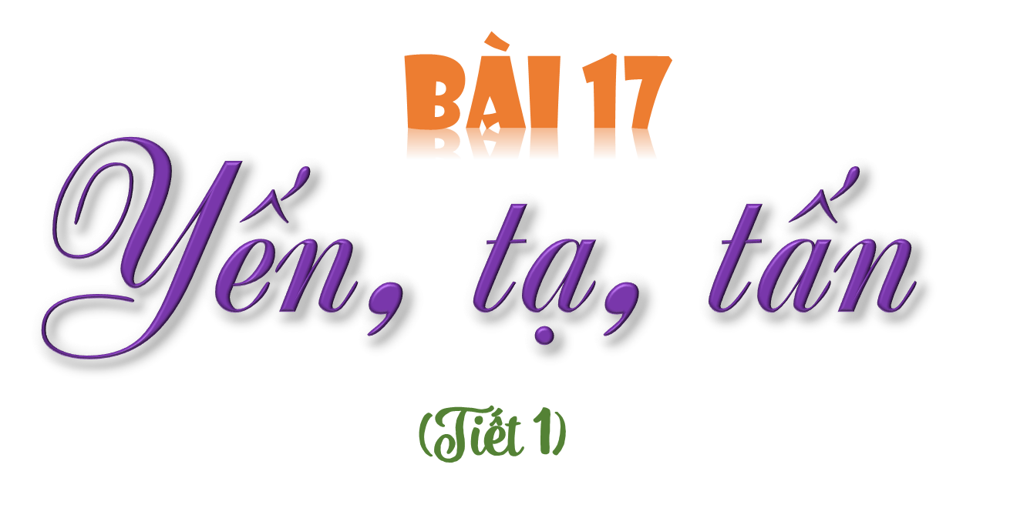

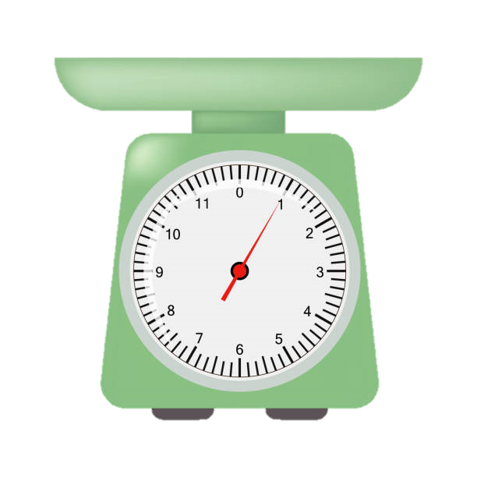

Slide 2



- Nhận biết được các đơn vị đo khối lượng: Yến, tạ, tấn và quan hệ giữa các đơn vị đó với ki – lô – gam.
- Thực hiện được việc ước lượng các kết quả đo lường trong một số trường hợp đơn giản.
- Giải quyết được một số vấn đề thực tế liên quan đến đo khối lượng.

Slide 3




Slide 4


Slide 5

Để đo khối lượng
của một người thì ta
dùng đơn vị nào?
ki-lô-gam (kg)

Slide 6
Để đo khối lượng
của những vật có khối lượng lớn gấp 10, 100, 1000 lần con người ta sẽ dùng đơn vị nào?

Slide 7
Để đo khối lượng các vật nặng hàng chục, hàng trăm, hàng nghìn ki-lô-gam, người ta còn dùng những đơn vị: yến, tạ, tấn.
1 yến = 10 kg
1 tạ = 10 yến
1 tạ = 100 kg
1 tấn = 10 tạ
1 tấn = 1 000 kg

Slide 8
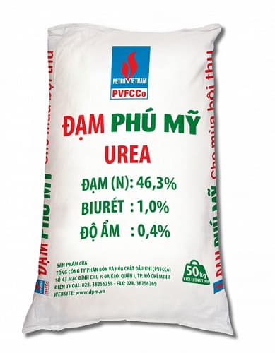
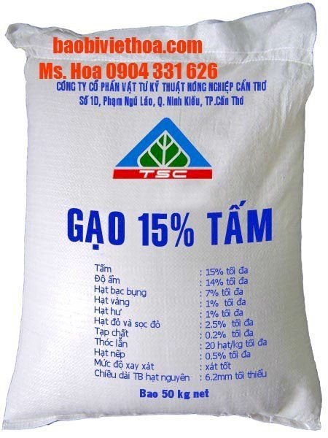
50 kg
50 kg
50 kg = 5 yến

Slide 9
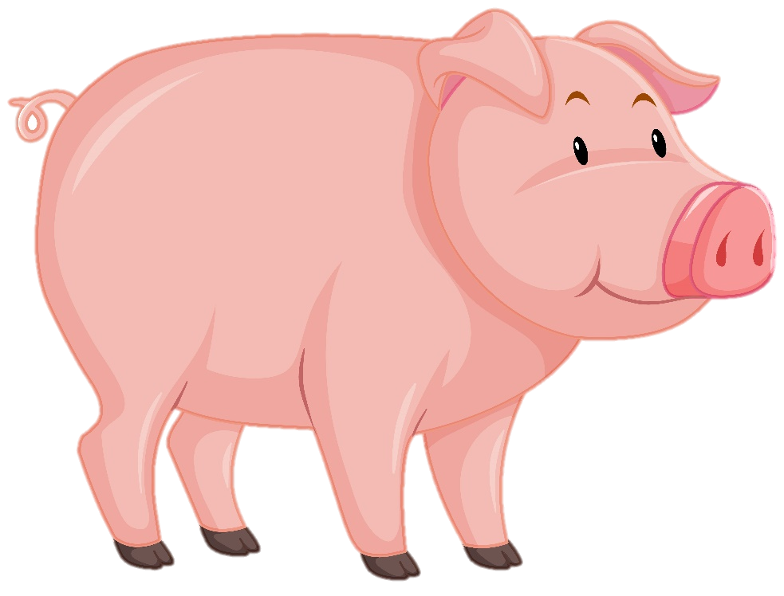
Con heo nặng 100 kg = 10 yến = 1 tạ

Slide 10


Slide 11
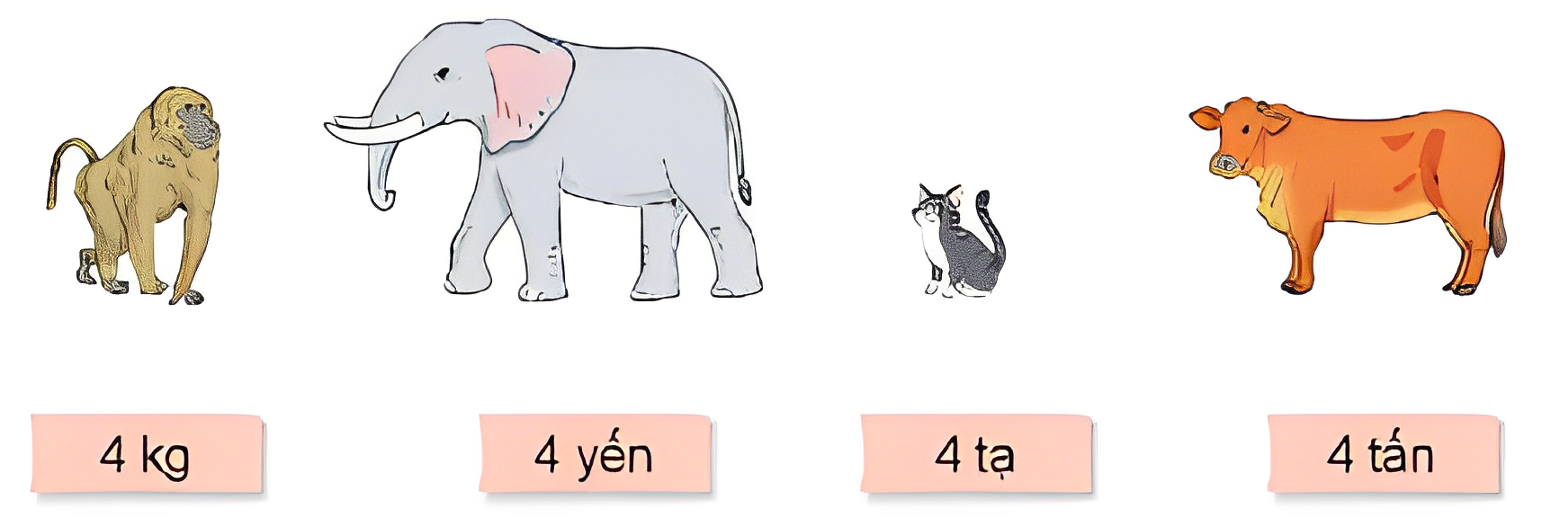
1
Chọn số cân nặng thích hợp với mỗi con vật.

Slide 12
2
Số ?
Số ?
a) 2 yến = kg
20 kg = yến
?
?
2
20
b) 3 tạ = kg
300 kg = tạ
?
?
3
300
4 tạ = yến
40 yến = tạ
4
?
?
40
c) 2 tấn = kg
2 000 kg = tấn
2
?
?
2 000
3 tấn = tạ
30 tạ = tấn
30
?
?
3

Slide 13
3
Tính
a) 45 tấn – 18 tấn
b) 17 tạ + 36 tạ
c) 25 yến x 4
d) 138 tấn : 3

Slide 14
3
Tính
a) 45 tấn – 18 tấn
= 27 tấn
b) 17 tạ + 36 tạ
= 53 tạ
c) 24 yến x 4
= 96 yến
d) 138 tấn : 3
= 46 tấn

Slide 15





4
Chọn câu trả lời đúng.
Có một con voi vừa chào đời ở vườn quốc gia. Bằng cách làm tròn đến hàng chục, người quản lí nói voi con nặng khoảng 120kg. Vậy trên thực tế, số đo nào dưới đây có thể là số đo cân nặng của voi con?
1 tạ 3 yến
1 tạ 17 kg
1 tạ 2 kg
1 tạ 9 kg

Slide 16

- Ôn tập kiến thức đã học.
- Hoàn thành bài tập trong SBT.
- Đọc và chuẩn bị trước Bài 17 (tiết 2) – Luyện tập

Slide 17



